Slide 1
Database (SQL)

Slide 2
Database (SQL): Conversion Functions and Conditional Exp
Objetivos:
Conocer varios tipos de funciones de conversión disponibles en SQL
Practicar con las funciones TO_CHAR, TO_NUMBER, y TO_DATE
Conocer y aplicar expresiones condicionales en sentencias SELECT

Slide 3
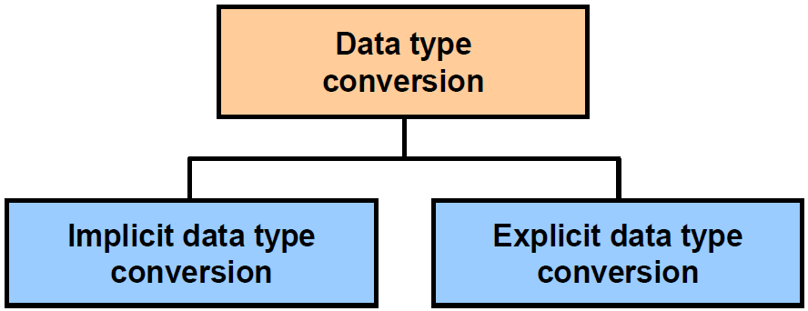
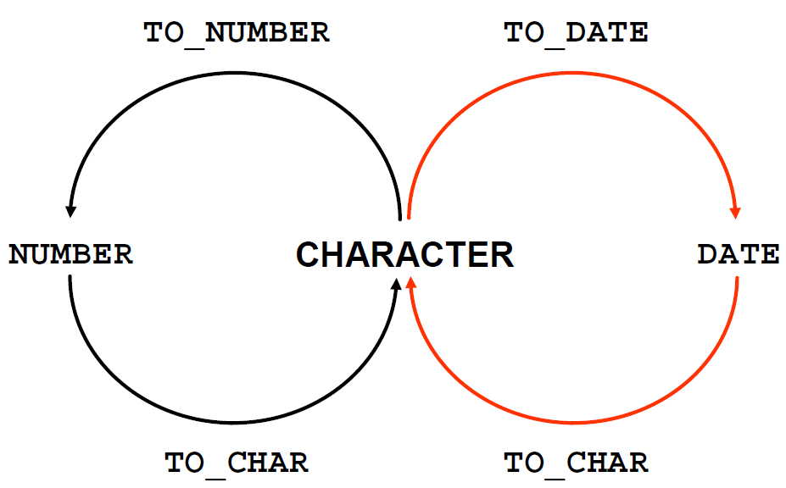
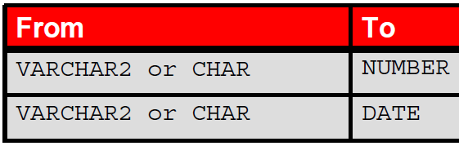
Database (SQL): Conversion Functions and Conditional Exp
Tipos de conversiones:

Slide 4
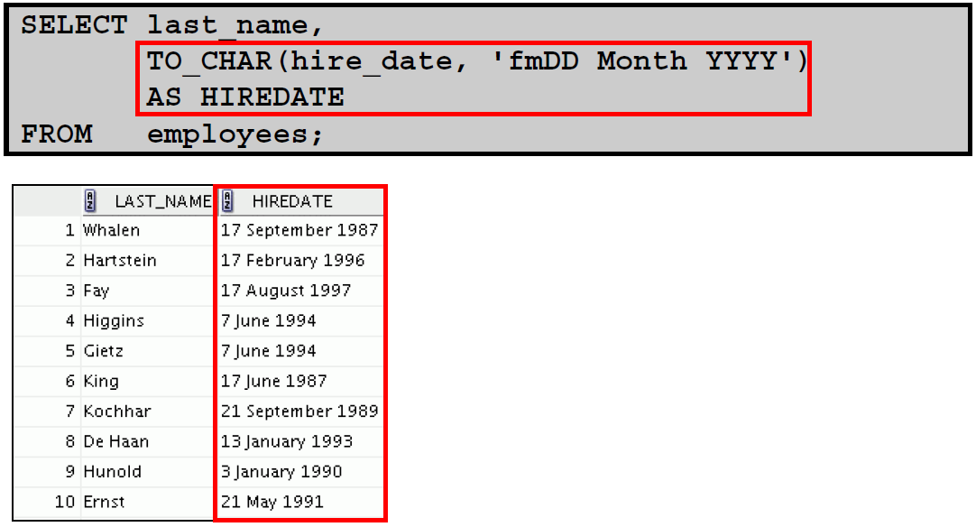
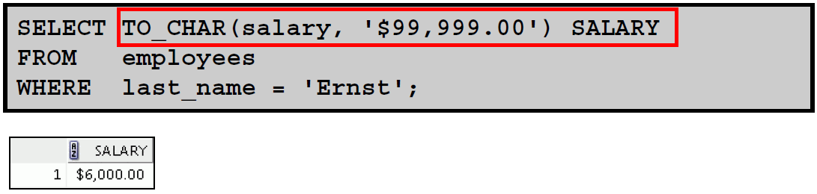
Database (SQL): Conversion Functions and Conditional Exp
Tipos de conversiones:

Slide 5
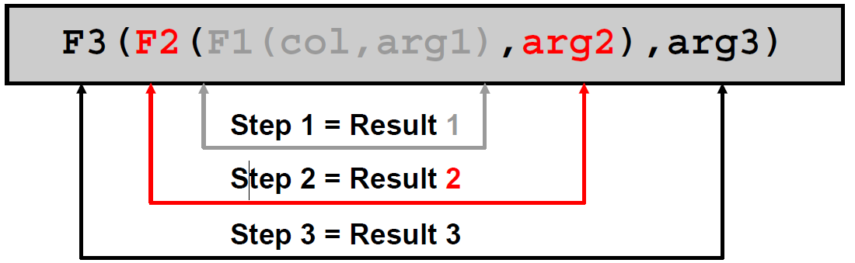
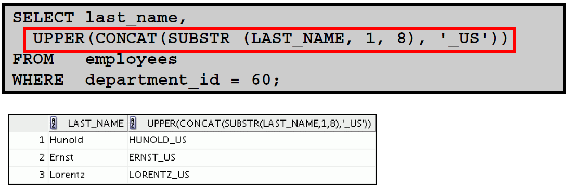
Database (SQL): Conversion Functions and Conditional Exp
Anidando funciones:

Slide 6
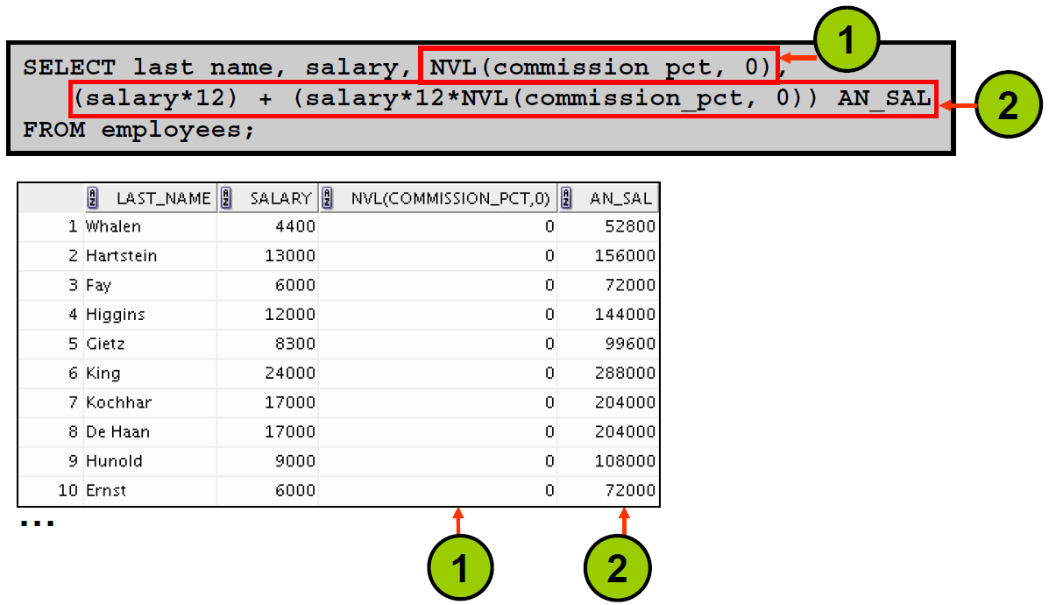
Database (SQL): Conversion Functions and Conditional Exp
Trabajando con nulos:

Slide 7
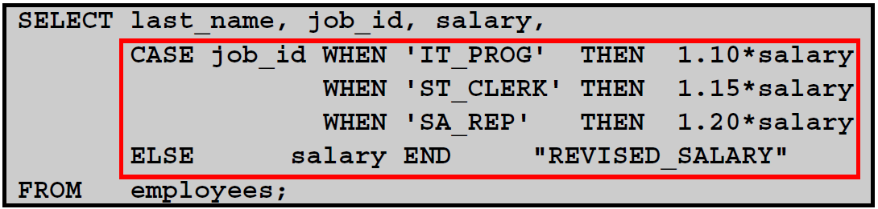
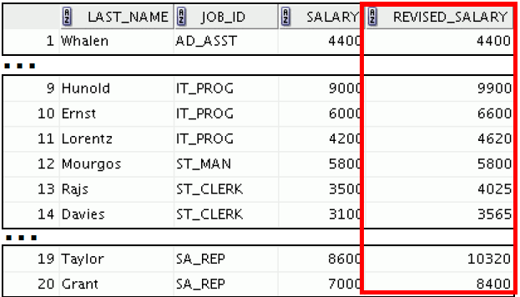
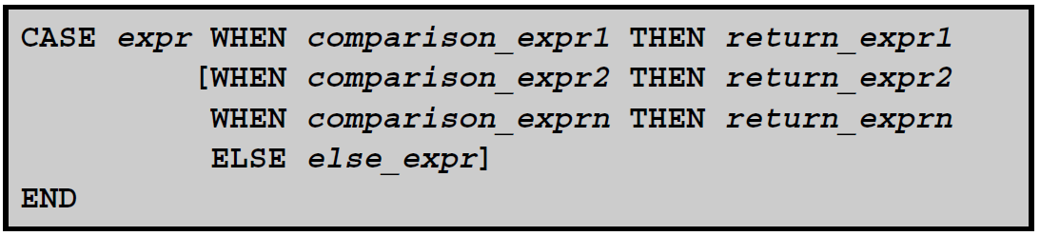
Database (SQL): Conversion Functions and Conditional Exp
Expresiones condicionales CASE, DECODE (IF-THEN-ELSE):

Slide 8
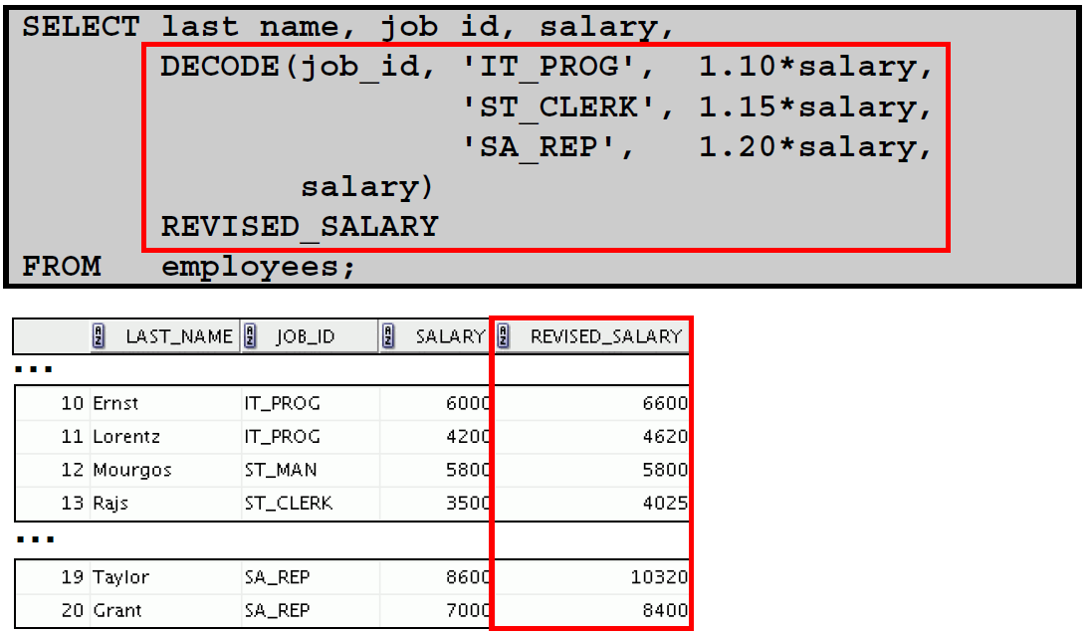
Database (SQL): Conversion Functions and Conditional Exp
DECODE:

